Slide 1
HBM & DDR 투자 분석 세미나 (2024-2026)
Samsung Electronics | SK hynix | Micron | TSMC | NVIDIA

Slide 2
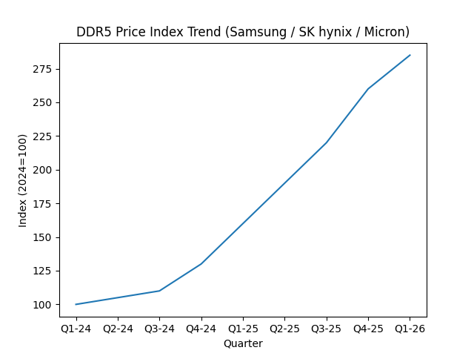
Investment Analysis 1
DDR5 가격 급등은 삼성전자·SK하이닉스·마이크론의 HBM 전환 전략에 따른 공급 축소 영향. 단기 실적 레버리지 확대 구간.

Slide 3
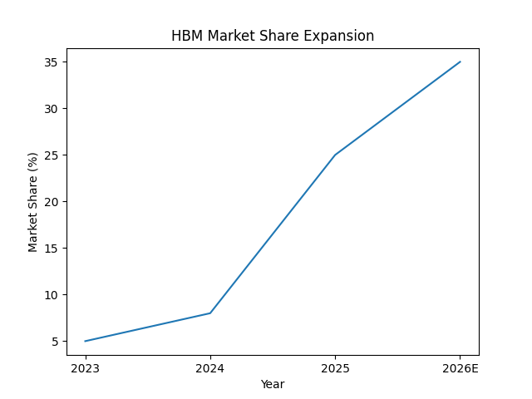
Investment Analysis 2
HBM 비중 확대는 SK hynix와 삼성전자의 수익성 개선 핵심 요인. Micron은 후발 진입 전략.

Slide 4
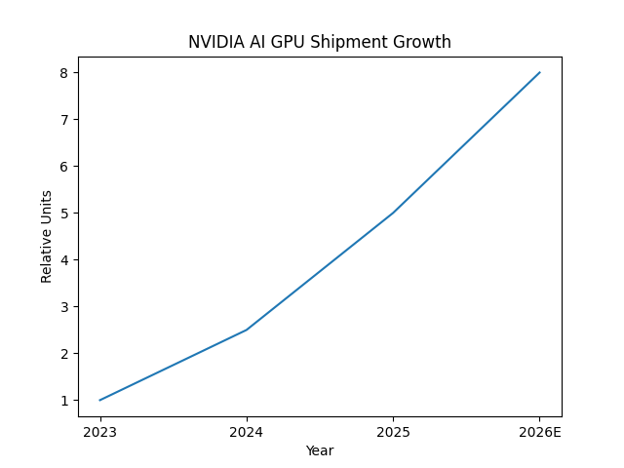
Investment Analysis 3
NVIDIA GPU 출하 증가가 HBM 수요를 견인하며, 메모리 업체의 ASP 상승을 구조적으로 지지.

Slide 5
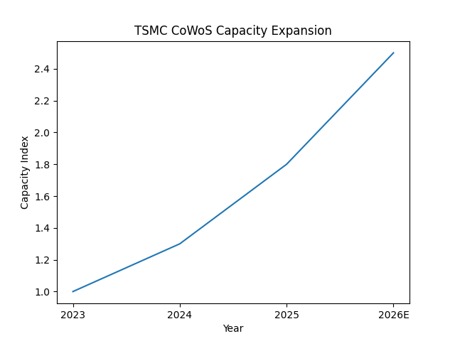
Investment Analysis 4
TSMC CoWoS 병목은 단기 공급 제약 요소이나, 중장기 증설은 GPU 및 HBM 성장 가속 요인.

Slide 6
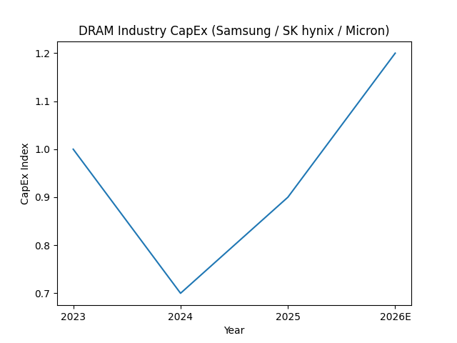
Investment Analysis 5
2023년 CapEx 감축 이후 2025년 점진적 회복. 공급 통제 전략은 가격 지지 요인.

Slide 7
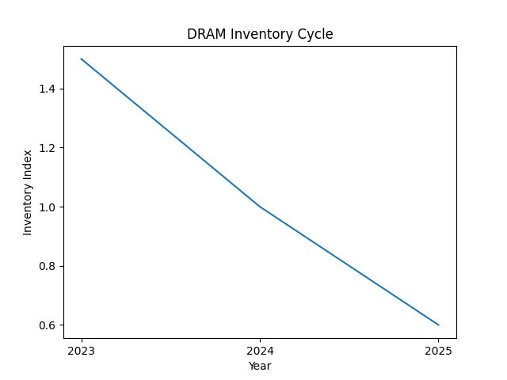
Investment Analysis 6
재고 정상화 이후 공급 타이트 국면 진입. 가격 상승 사이클 초입 단계 가능성.

Slide 8
기업별 투자 포인트
■ 삼성전자: HBM4 양산 시점이 밸류에이션 리레이팅 트리거.
■ SK hynix: HBM 시장 선도 지위 유지 여부가 핵심 변수.

Slide 9
기업별 투자 포인트
■ Micron: HBM 시장 점유율 확대 시 실적 변동성 확대.
■ TSMC: CoWoS 증설 속도가 AI 밸류체인 성장률 결정.

Slide 10
기업별 투자 포인트
■ NVIDIA: GPU 출하량 증가가 메모리 ASP를 구조적으로 지지.
■ 결론: HBM 중심 사이클은 2026년까지 지속 가능성 높음.

